Slide 1
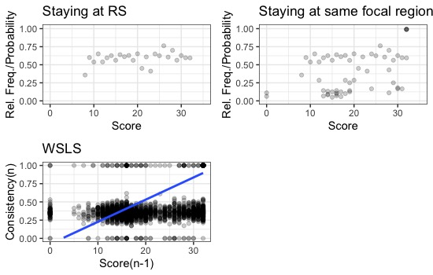
Sin correcciones – Full data

Slide 2
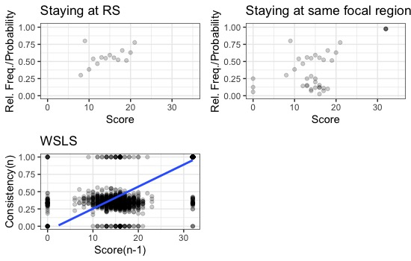
Sin correcciones – Unicorn Absent

Slide 3
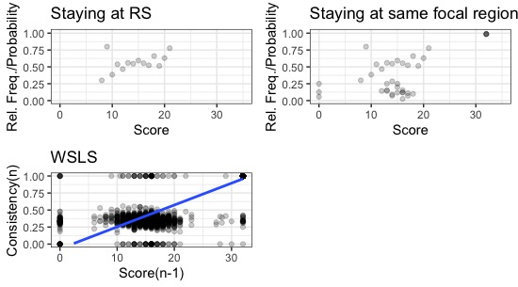
Con corrección de puntajes

Slide 4
Con corrección de puntajes y estimación de bloques de unicornio presente

